Slide 1
Раздел 1
Сведения о педагоге

Slide 2
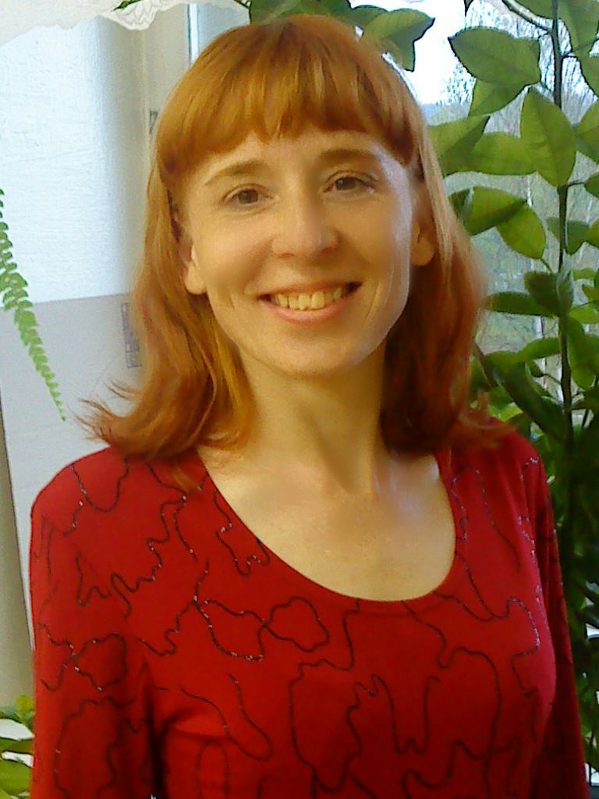
Педагог-психолог
Брылёва Анна Викторовна

Slide 3
Раздел 2
Результаты педагогической деятельности

Slide 4
Раздел 3
Научно-методическая деятельность

Slide 5
Портфолио
Педагога –психолога
МДОУ общеразвивающего вида д/с «Берёзка»
Брылёвой Анны Викторовны

